Slide 1
?

Slide 2
Александр Ким
Air Astana, Kcell, Цеснабанк, Processing.kz, NitroTeam
OCSP, RHCSA, ITIL
Мурат Мамбетниязов
NitroTeam
PHP Гуру

Slide 3


Группа в Telegram
http://tiny.cc/hodfcz

Slide 4
Цель?

Slide 5
Ваш опыт?

Slide 6
Windows?
Linux?
Сети?
Разработка?
Веб?
Аппаратная часть?

Slide 7
Киберграмотность. Основы безопасной работы в глобальной сети. Вводная информация, описание основных понятий.

Slide 8
Обзоры сертификация и обсуждение перспектив. Обсуждение профессиональных перспектив, основные различия между известными сертификациями CISSP, CISA, CISM, CEH, OSCP, OSCE, CompTIA Security+

Slide 9


Slide 10
Certified Information Systems Security Professional – это вендорнезависимая сертификация по информационной безопасности от некоммерческой организации International Information Systems Security Certifications Consortium, более известной как (ISC)². Эта сертификация появилась в далеком 1991 году и на данный момент около 70 000 специалистов являются действующими CISSP. Сертификация CISSP в первую очередь предназначена для консультантов, аудиторов, архитекторов, аналитиков и управленцев в области информационной безопасности (ИБ). CISSP относят к числу высших сертификаций в области ИБ

Slide 11
In 2019, CISSP-certified IT professionals have the third highest global salary ($116,573) and the 10th highest in North America ($123,815).

Slide 12
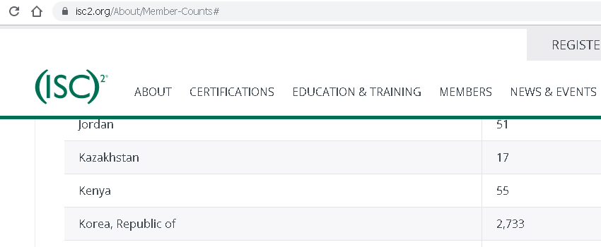
CISSP в КЗ?

Slide 13
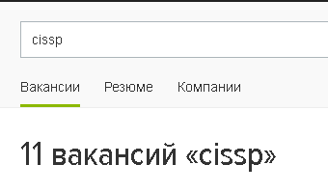
CISSP в КЗ?

Slide 15
CISA (Certified Information Systems Auditor) – Обладатель CISA должен не только хорошо ориентироваться в области информационной безопасности, но и в ИТ-менеджменте, жизненном цикле информационных систем, и в том, как это все проверять на соответствие лучшим мировым практикам. В идеале соискателю данного сертификата надо пройти жизненную школу в одной из компаний большой четверки (BIG4: EY, PWC, KPMG, Deloitte) или в крупной компании, в которой есть полноценная группа или отдел ИТ-аудита.

Slide 16
CISM (Certified Information Security Manager) – сертифицированный менеджер по информационной безопасности. Для людей, занимающихся менеджментом в области ИБ не первый год.

Slide 17
The average salary range for a professional holding the CISM certification ranges approximately from $78,500 to $216,000.

Slide 18
In 2019, CISSP-certified IT professionals have the third highest global salary ($116,573) and the 10th highest in North America ($123,815).

Slide 19
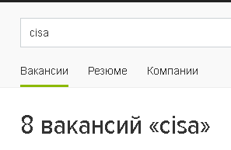
CISA в КЗ?
More than 115,000 professionals have earned the CISA certification since it was established in 1978. The number of current CISAs by region is:
Asia: 21,730
Central/South America: 2,440
Europe/Africa: 18,880
North America: 33,640
Oceania: 1,950

Slide 20
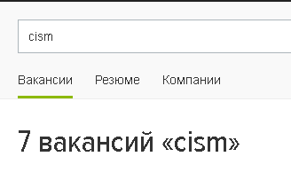
CISM в КЗ?
More than 27,000 professionals have earned the CISM certification since its introduction in 2002. The number of current CISMs by region is:
Asia: 3,740
Central/South America: 1,040
Europe/Africa: 6,920
North America: 10,730
Oceania: 790

Slide 21
CEH, OSCP, OSCE
CompTIA Security+

Slide 22
CEH is $71,331
OSCP/OSCP $74K-$130K
CompTIA Security+ $75,000

Slide 23
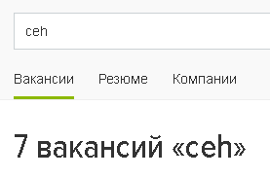
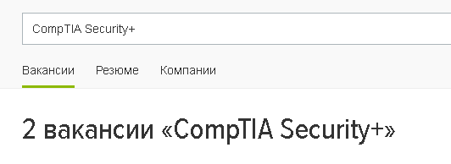
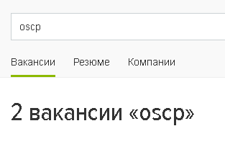

CEH, OSCP, OSCE CompTIA Security+ в КЗ?

Slide 24
Тест для определения уровня
classroom.google.com
код класса: 7t0bvy

Slide 25
Для практических занятий
Ноутбук
Интернет

